Slide 1
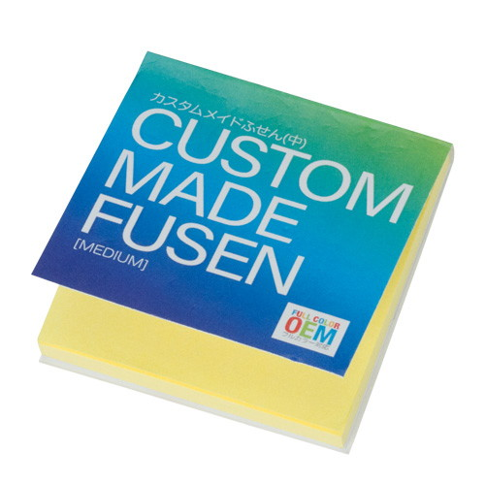
【提案書】
カスタムメイドふせん(中)
特徴
勉強やデスクワーク、また料理等に至るまで、さまざまな用途で利用できる手頃なサイズ感のふせんです。表紙はフルカラーのオリジナルプリントが可能で、ノベルティグッズとしても人気。
納期
納期スペース
仕様
素 材 ： 紙
サイズ ： W51×H51×D6mm
付属品 ： 約50枚のふせん
包 装 ： PP袋入り
お見積
お見積りスペース

